Slide 1
НЕОБХОДИМЫЕ ТРЕБОВАНИЯ К ОБЪЯСНИТЕЛЬНЫМ ЗАПИСКАМ ЛИСТОВ ГЕОЛКАРТЫ 200/2 и 1000/3
Старосельцев Валерий Степанович
ФГУП «Сибирский научно-исследовательский институт геологии, геофизики и минерального сырья»
г. Новосибирск

Slide 2
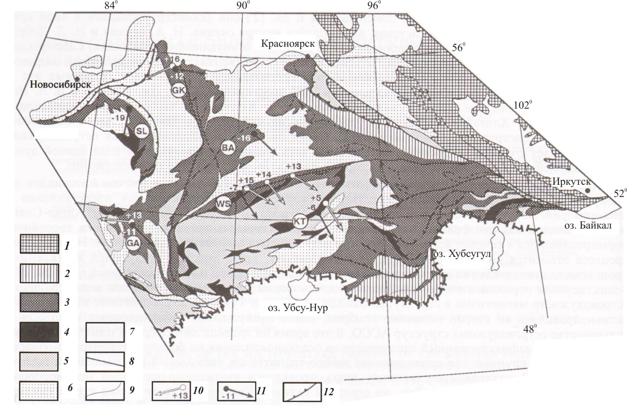
Схема террейнов Алтае-Саянской складчатой области
1 – Сибирский кратон с R-PZ чехлом; 2 - микроконтиненты с R-PZ карбонатным чехлом; 3- комплексы островных дуг и задуговых бассейнов, нерасчлененные (R₃-O₁); 4 - океанические комплексы с офиолитами (R₃-є₁); 5 - отложения континентальных склонов и шельфов, нерасчлененные (V-PZ₁); 6 - комплексы PZ₂-PZ₁, наложенных прогибов; 7 - мезозойско-кайнозойский чехол; 8 - основные зоны разломов; 9 - прочие разломы и геологические границы; 10, 11 - палеомагнитные направления и значения палеошироты в градусах: (+) - Северное, (-) - Южное полушария; 10 - венд-раннекембрийские, 11 - среднепозднекембрийские; 12 - основные надвиги. Буквами обозначены палеоостроводужные фрагменты: GA - Горно-Алтайский, SL - Саллаирский, WS - Северо-Саянский, КТ- Куртушинский, GK - Золотокитатский, ВА - Батеневский

Slide 3
Глобальные линеаменты поверхности Земли (Б.Б. Брок, 1957)

Slide 4
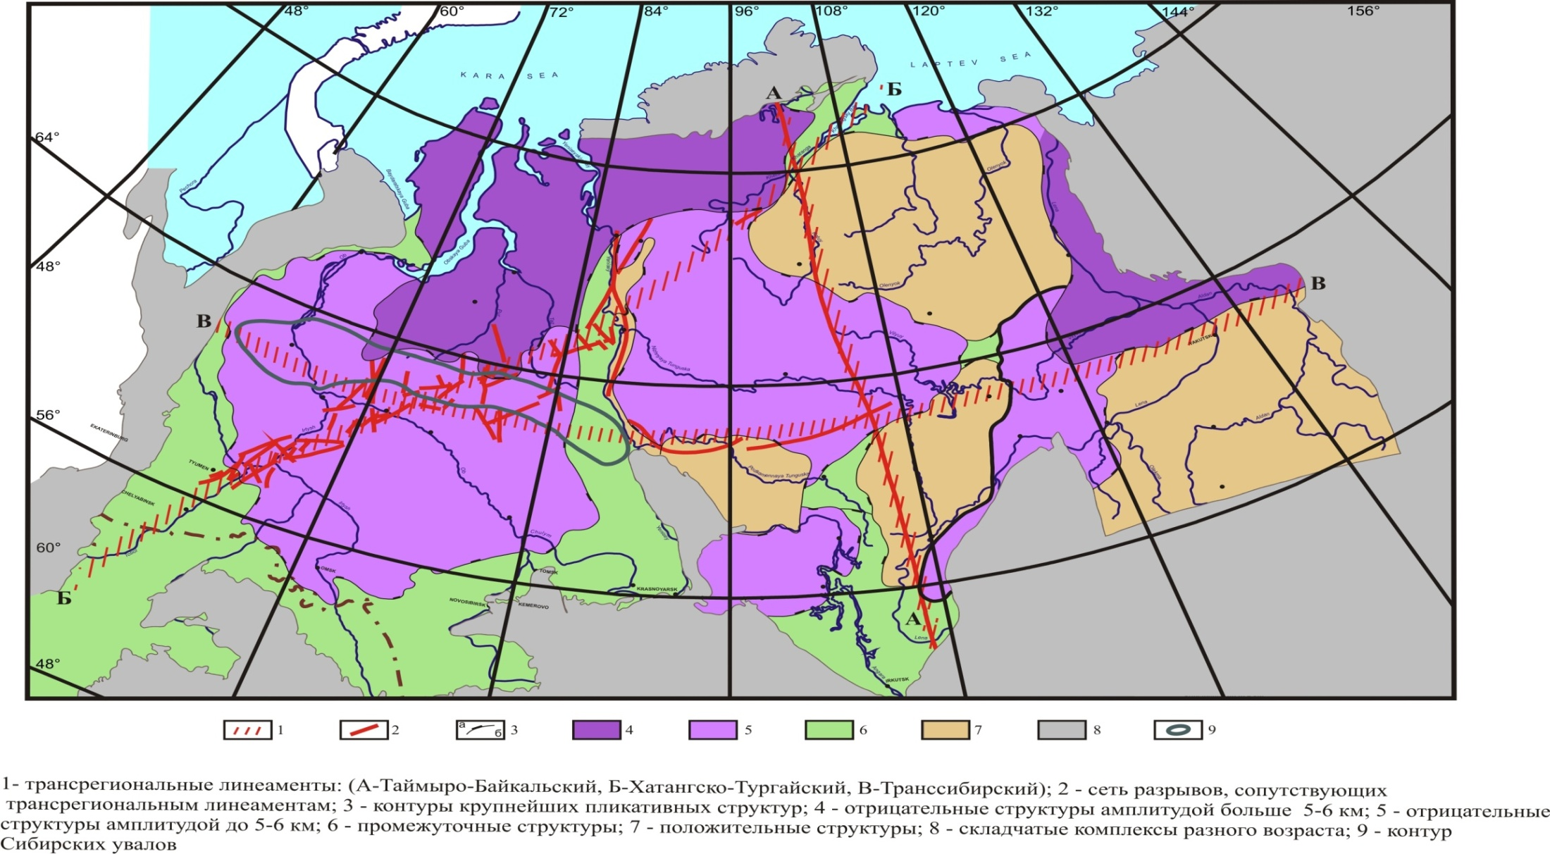
Трансрегиональные линеаменты Сибири
1 – трансрегиональные линеаменты: (А-Таймыро-Байкальский, Б-Хатангско-Тургайский, В-Транссибирский); 2 - сеть разрывов, сопутствующих трансрегиональным линеаментам; 3 - контуры крупнейших пликативных структур; 4 - отрицательные структуры амплитудой больше 5-6 км; 5 - отрицательные структуры амплитудой до 5-6 км; 6 - промежуточные структуры; 7-положительные структуры; 8 - складчатые комплексы разного возраста; 9-контур Сибирских увалов.

Slide 5
Параллельное расположение горных компасов

